Slide 1



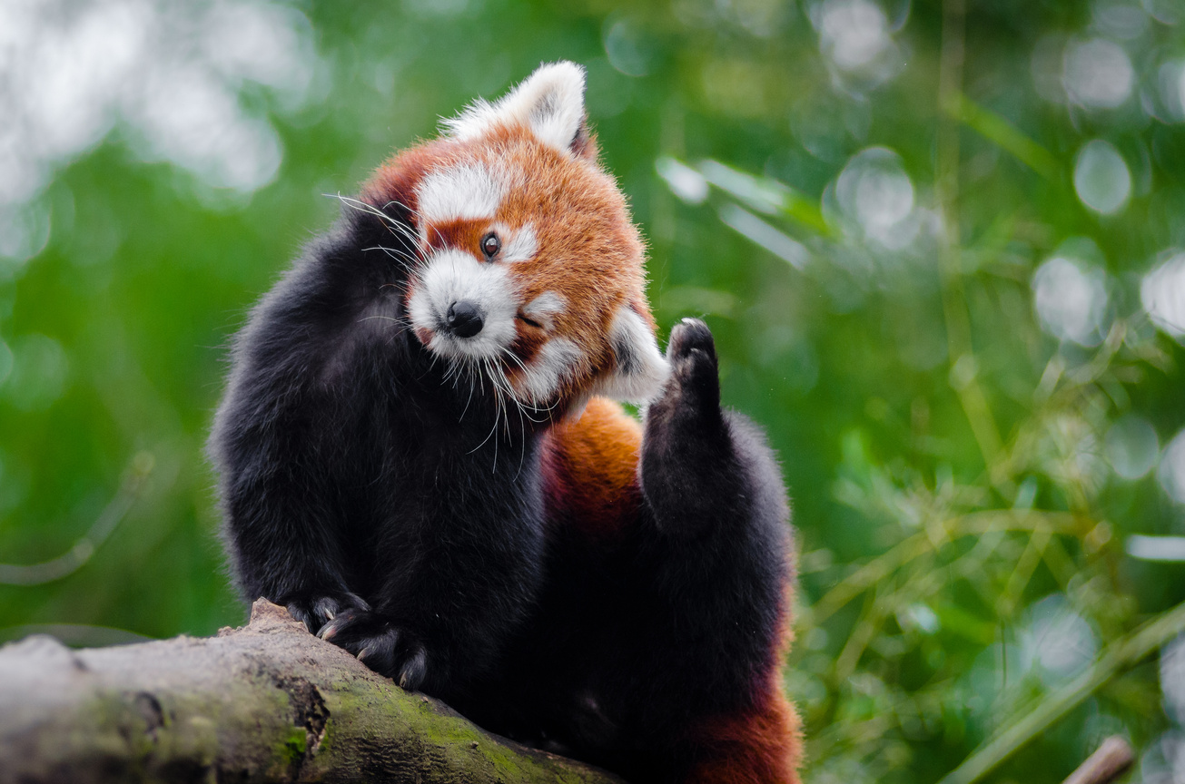



Bài 44
HỆ SINH THÁI

Slide 2


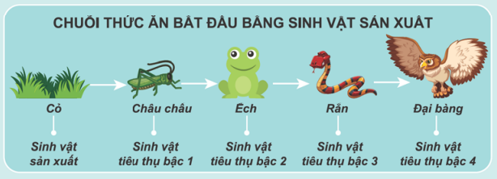
II. TRAO ĐỔI CHẤT VÀ CHUYỂN HÓA NĂNG LƯỢNG TRONG HỆ SINH THÁI
a. Chuỗi thức ăn
Quan sát hình 44.3 Phân tích mối quan hệ dinh dưỡng giữa châu chấu và các sinh vật đứng trước và sau trong chuỗi thức ăn

Slide 3
II. TRAO ĐỔI CHẤT VÀ CHUYỂN HÓA NĂNG LƯỢNG TRONG HỆ SINH THÁI
a. Chuỗi thức ăn

Slide 4
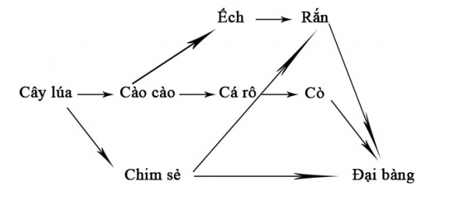
II. TRAO ĐỔI CHẤT VÀ CHUYỂN HÓA NĂNG LƯỢNG TRONG HỆ SINH THÁI
b. Lưới thức ăn
Cho ví dụ và vẽ sơ đồ về lưới thức ăn.

Slide 5
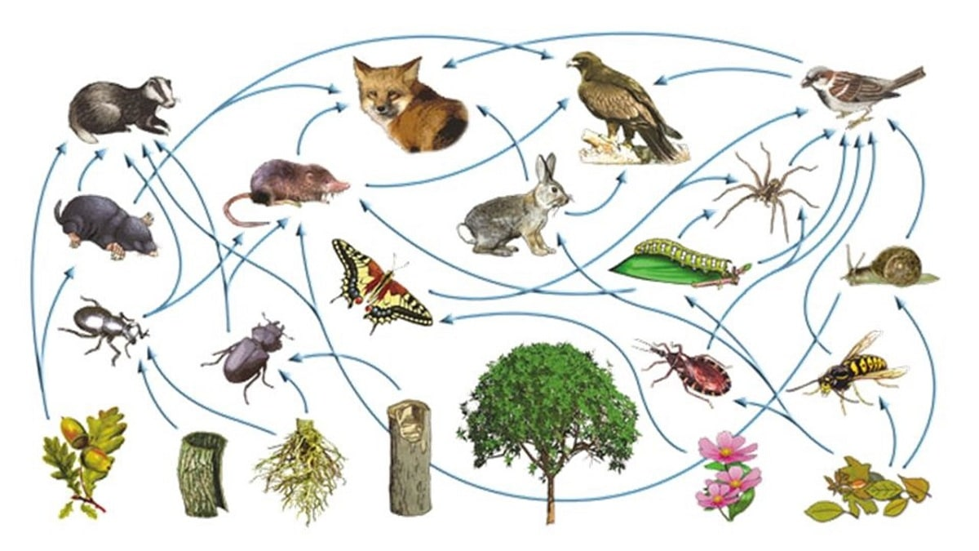


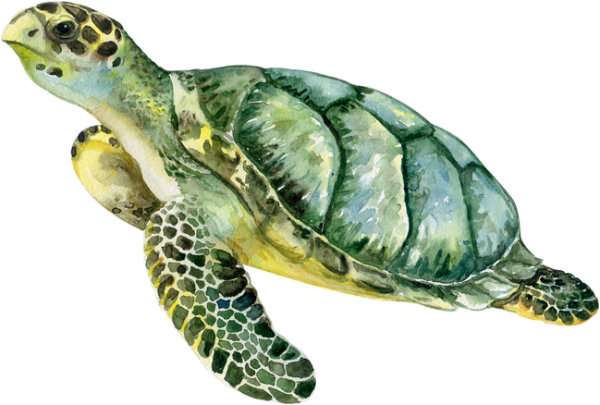
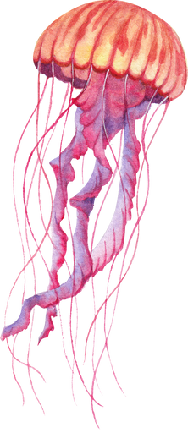
II. TRAO ĐỔI CHẤT VÀ CHUYỂN HÓA NĂNG LƯỢNG TRONG HỆ SINH THÁI
b. Lưới thức ăn
Trong quần xã, một loài sinh vật có thể tham gia đồng thời vào nhiều chuỗi thức ăn khác nhau, tạo thành một lưới thức ăn
Lưới thức ăn là tập hợp các chuỗi thức ăn có những mắt xích chung

Slide 6
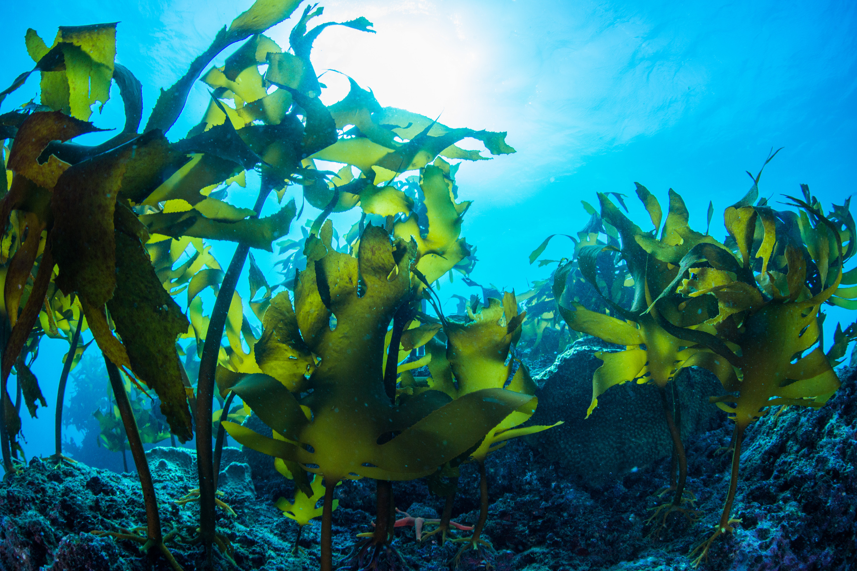






II. TRAO ĐỔI CHẤT VÀ CHUYỂN HÓA NĂNG LƯỢNG TRONG HỆ SINH THÁI
b. Lưới thức ăn
Một lưới thức ăn hoàn chỉnh gồm ba thành phần chủ yếu:
Sinh vật sản xuất là các sinh vật tự dưỡng (bậc dinh dưỡng cấp 1), có khả năng tự tổng hợp nên chất hữu cơ từ chất vô cơ của môi trường (ví dụ: thực vật, tảo,...)

Slide 7
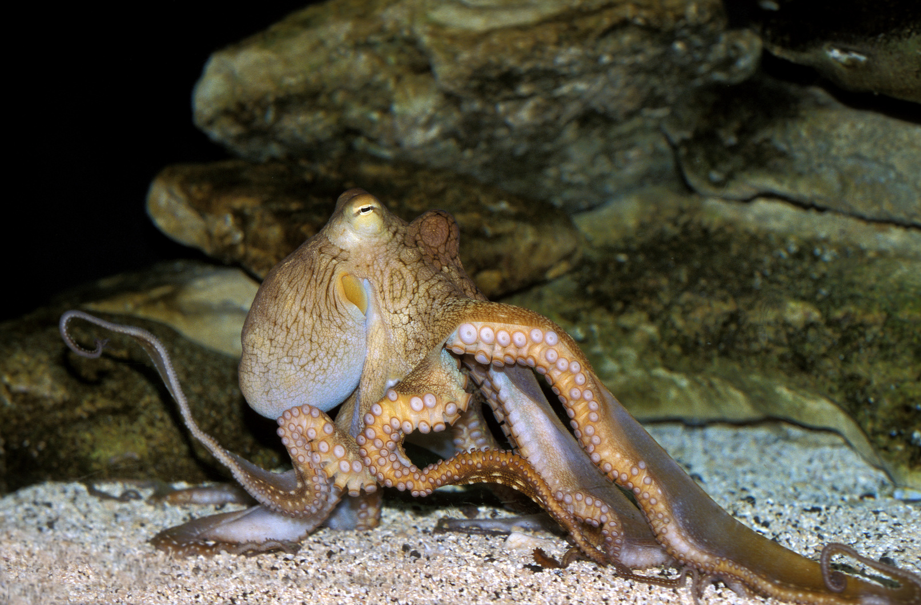
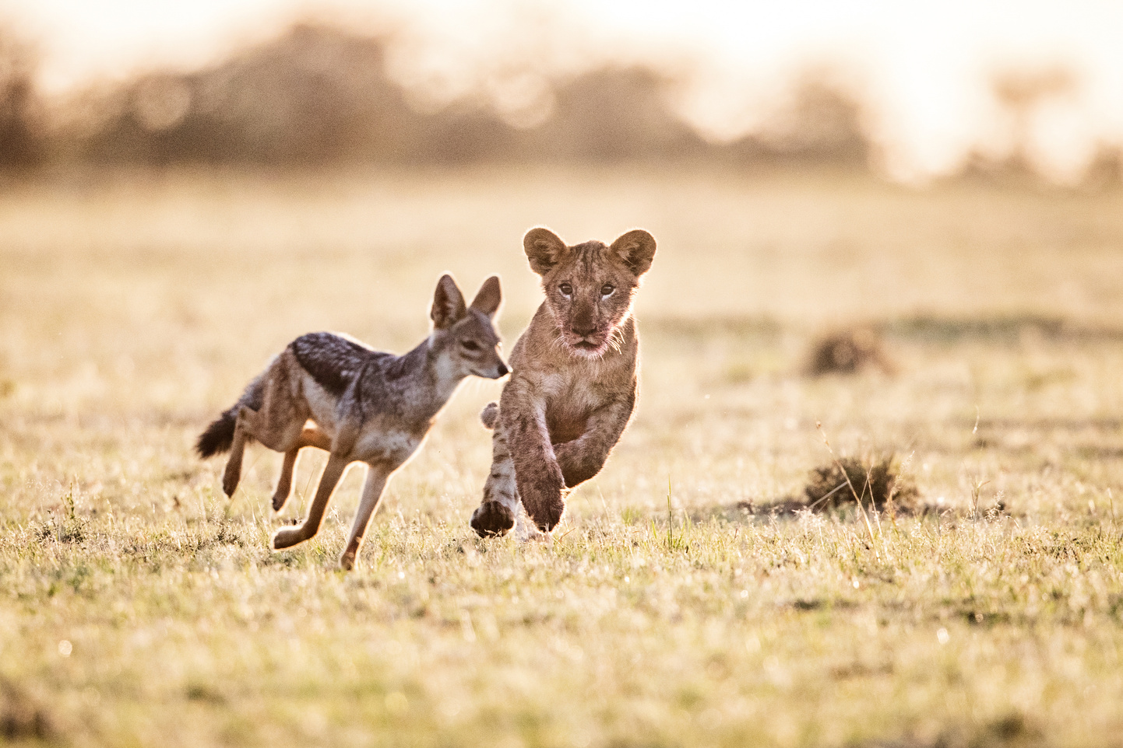
II. TRAO ĐỔI CHẤT VÀ CHUYỂN HÓA NĂNG LƯỢNG TRONG HỆ SINH THÁI
b. Lưới thức ăn
Một lưới thức ăn hoàn chỉnh gồm ba thành phần chủ yếu:
Sinh vật tiêu thụ (bậc dinh dưỡng cấp 2, 3, 4,...) là những sinh vật dị dưỡng, không có khả năng tự tổng hợp chất hữu cơ từ chất vô cơ

Slide 8
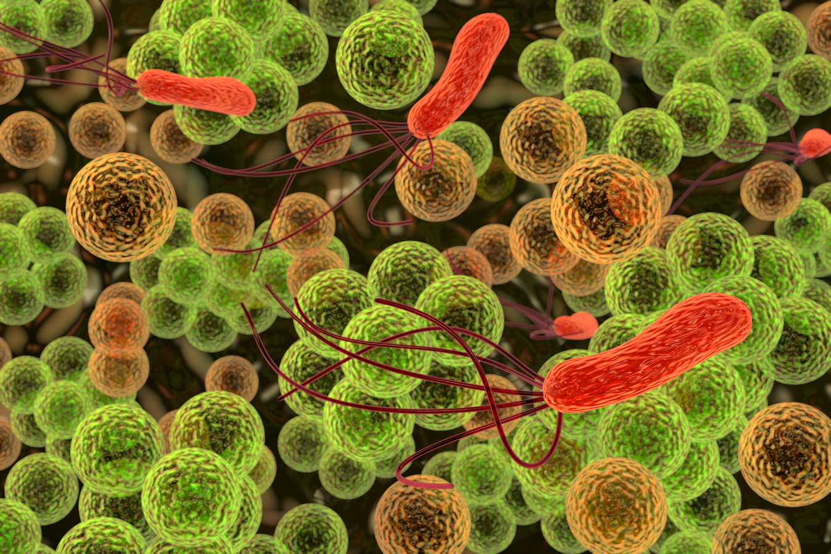
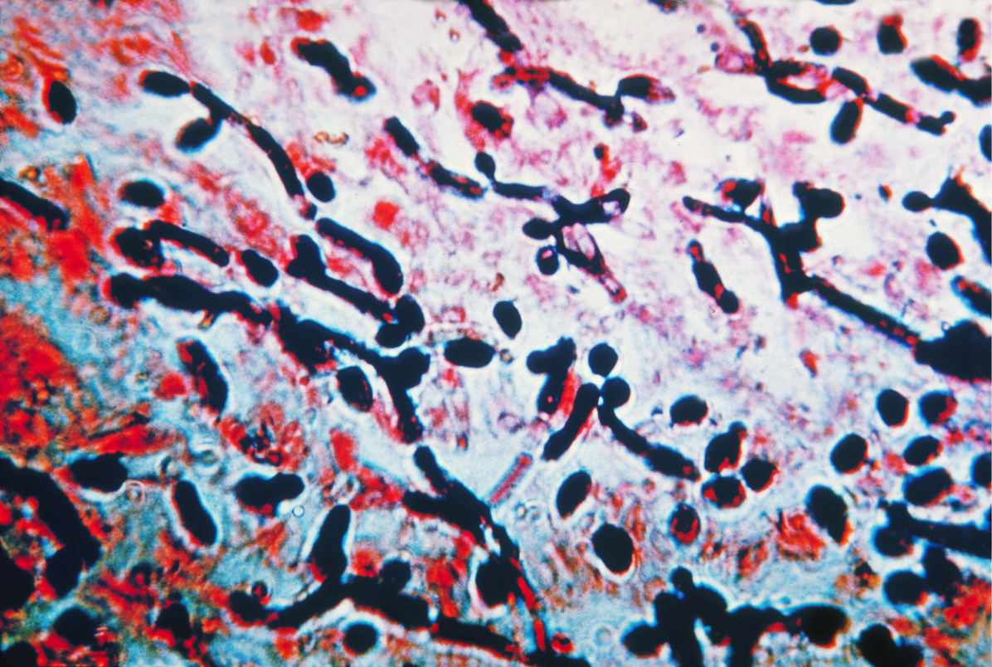
II. TRAO ĐỔI CHẤT VÀ CHUYỂN HÓA NĂNG LƯỢNG TRONG HỆ SINH THÁI
b. Lưới thức ăn
Một lưới thức ăn hoàn chỉnh gồm ba thành phần chủ yếu:
Sinh vật phân giải cũng là sinh vật dị dưỡng, chúng sử dụng xác chết làm nguồn dinh dưỡng, gồm chủ yếu là các vi khuẩn, nấm, một số loài động vật không xương sống

Slide 9
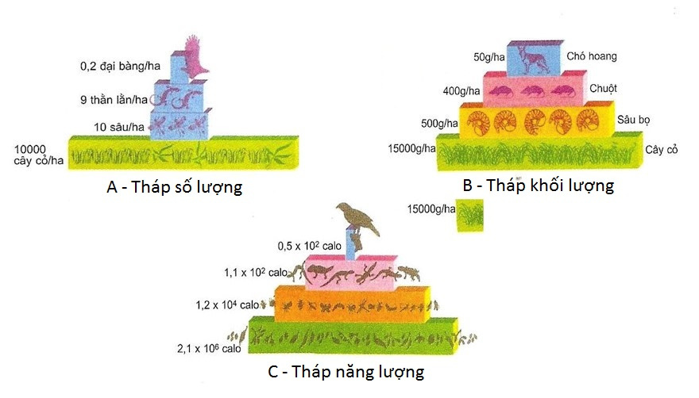


II. TRAO ĐỔI CHẤT VÀ CHUYỂN HÓA NĂNG LƯỢNG TRONG HỆ SINH THÁI
b. Lưới thức ăn
Để xem xét mức độ hiệu quả dinh dưỡng của mỗi bậc dinh dưỡng trong hệ sinh thái, người ta xây dựng các tháp sinh thái.
Có ba loại tháp sinh thái:
Tháp số lượng
Tháp khối lượng
Tháp năng lượng

Slide 10

II. TRAO ĐỔI CHẤT VÀ CHUYỂN HÓA NĂNG LƯỢNG TRONG HỆ SINH THÁI
b. Lưới thức ăn
Để xem xét mức độ hiệu quả dinh dưỡng của mỗi bậc dinh dưỡng trong hệ sinh thái, người ta xây dựng các tháp sinh thái.
THÁP SỐ LƯỢNG
Tháp số lượng dựa trên số lượng cá thể sinh vật trên một đơn vị diện tích hay thể tích ở mỗi bậc dinh dưỡng

Slide 11

II. TRAO ĐỔI CHẤT VÀ CHUYỂN HÓA NĂNG LƯỢNG TRONG HỆ SINH THÁI
b. Lưới thức ăn
Để xem xét mức độ hiệu quả dinh dưỡng của mỗi bậc dinh dưỡng trong hệ sinh thái, người ta xây dựng các tháp sinh thái.
THÁP KHỐI LƯỢNG
Tháp khối lượng: dựa trên khối lượng tổng số của tất cả các sinh vật trên một đơn vị diện tích hay thể tích ở mỗi bậc dinh dưỡng

Slide 12

II. TRAO ĐỔI CHẤT VÀ CHUYỂN HÓA NĂNG LƯỢNG TRONG HỆ SINH THÁI
b. Lưới thức ăn
Để xem xét mức độ hiệu quả dinh dưỡng của mỗi bậc dinh dưỡng trong hệ sinh thái, người ta xây dựng các tháp sinh thái.
THÁP NĂNG LƯỢNG
Tháp năng lượng: dựa trên số năng lượng được tích luỹ trên một đơn vị diện tích hay thể tích trong một đơn vị thời gian ở mỗi bậc dinh dưỡng

Slide 13
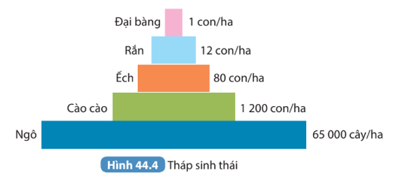
II. TRAO ĐỔI CHẤT VÀ CHUYỂN HÓA NĂNG LƯỢNG TRONG HỆ SINH THÁI
b. Lưới thức ăn
Quan sát hình 44.4, cho biết đây là tháp sinh thái nào?
Đáp án
Hình 44.4 thể hiện tháp số lượng.

